Slide 1
Luyện tập chung (trang 178)
Toán

Slide 2
Yêu cầu cần đạt
1. Kiến thức
- Củng cố về viết số và chuyển đổi đơn vị đo, tính giá trị biểu thức.
2. Kĩ năng
- Chuyển đổi được số đo khối lượng. Tính được giá trị của biểu thức chứa phân số.
3. Thái độ
- Chăm chỉ, tích cực trong giờ học.
4. Góp phần phát triển các NL
- NL tự học, làm việc nhóm, NL tính toán, NL giải quyết vấn đề và sáng tạo
* Bài tập cần làm: Bài 1, bài 2 (cột 1), bài 3 (b, c, d); bài 4

Slide 3






Nào mình cùng ăn kem
Notes:
Click vào kem để tới câu hỏi
Tại slide câu hỏi, click vào kem để quay về
Khi chơi xong, click vào mây và mặt trời để đến bài mới

Slide 4
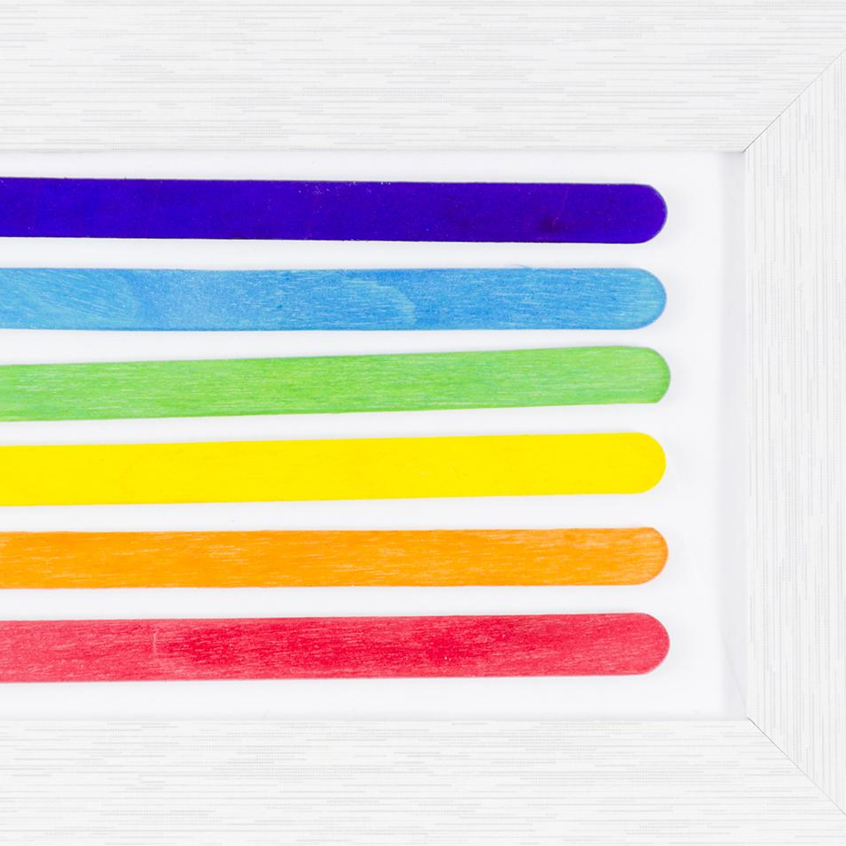

1, Viết các số
a) Ba trăm sáu mươi lăm nghìn tám trăm bốn mươi bảy
b) Mười sáu triệu năm trăm ba mươi bốn nghìn bốn trăm sáu mươi tư
c) Một trăm linh năm triệu không trăm bảy mươi hai nghìn không trăm linh chín.
365 847
16 530 464
105 072 009

Slide 5
2) Viết số thích hợp vào chỗ chấm:
a) 2 yến = ……. kg 2 yến 6kg = ……. kg
b) 5 tạ = ……. kg 5 tạ = …… yến
c) 1 tấn = ………. kg
1 tấn = ………..tạ
3 tấn 90 kg = ………..kg
20
26
500
50
1000
1000
3090

Slide 6
Bài 3: Tính

Slide 7
Ta có sơ đồ:
? học sinh
Số học sinh gái:
35 học sinh
Số học sinh trai:
? học sinh
Theo sơ đồ, tổng số phần bằng nhau là:
3 + 4 = 7 ( phần )
Số học sinh gái là:
35 : 7 x 4 = 20 (học sinh)
Đáp số : 20 học sinh

Slide 8


Slide 9

Những quà tặng tiếp theo sẽ được MĂNG NON cập nhật tại nhóm Măng Non – Tài liệu Tiểu học sau: https://www.facebook.com/groups/629898828017053 Mời thầy cô tham gia nhóm để chủ động cập nhật bài giảng điện tử lớp 4 và quà tặng hằng tuần mới nhất nhé!
MĂNG NON – TÀI LIỆU TIỂU HỌC
CHUYÊN GIÁO ÁN ĐIỆN TỬ THEO TUẦN KHỐI 4
BÀI THAO GIẢNG – ELEARNING
Nhóm chia sẻ tài liệu – Quà tặng: Măng Non – Tài liệu Tiểu học
Page: Măng Non – Tài liệu Tiểu học
SĐT ZALO : 0382348780 - 0984848929

